Slide 1
Драги седмаци,
Већина вас је била вредна и послала домаће задатке. Молим оне који нису били активни до сада да се активирају и пажљиво читају шта се тражи у упутству за задатке.
Ове недеље се бавимо историјом језика и сада се уче само основне ствари о почетку писмености код Словена, а на почетку осмог разреда ћемо наставити детаљно да учимо ову тему због чега је битно да садржаје који су пред вама добро научите.
1. Прочитати пажљиво презентацију Историја језика и у свеску преписати садржај слајдова 6,7,8,10,11,12. и 14.
2. Читати роман Мали Принц Антоана де Сент Егзиперија, а задатке у вези са њим ћете добити следеће недеље.
Наставница Даниела

Slide 2
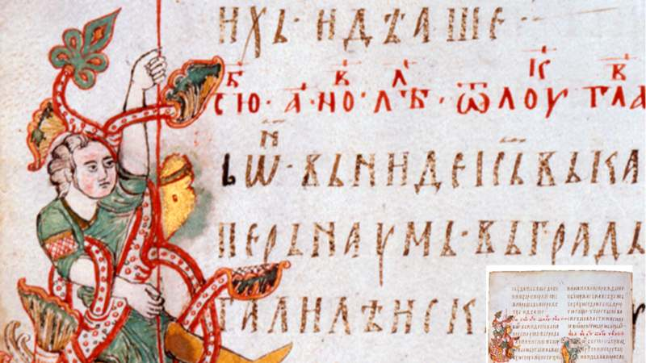
ИСТОРИЈА ЈЕЗИКА
7. разред
Даниела Радосав Николић

Slide 3
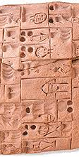
Људи између 50000 и 150000 година користе језик као сложени систем комуникације. А шта је писмо?
Писмо је метод за чување информација путем материјалних знакова.
Стари Сумери су имали две врсте знакова: бројеве и знакове за материјалне ствари и њима су записивали многе податке тако што су их утискивали у глинене плочице.
У овој раној фази писмо је било ограничено на бројеве и чињенице.

Slide 4
Прва сачувана писана порука наших предака од пре 3500 година није никаква поезија, закон или мудрост већ следећи рачуноводствени запис:
29086 мерица јечма 37 Кушим.
Реченица највероватније значи:
Укупно 29086 мерица јечма примљено је за 37 месеци.
Потпис, Кушим
(први ред су бројеви, ово што личи на стрелу ознака за јечам, а први знак у последњем реду значи Кушим-не зна се да ли је то била титула или лично име).

Slide 5
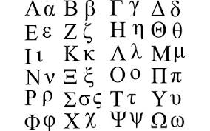
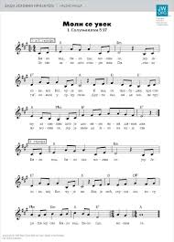
Постоје делимична и потпуна писма
Потпуно писмо је систем материјалних знакова који могу да представе говорни језик у потпуности (алфабет, хијероглифи, Брајево писмо- њима могу да се пишу љубавна писма, поезија, закони), док делимично писмо може да се користи само у једној ограниченој области живота (музичке ноте, математичко писмо – њима не може да се пише поезија или закони).

Slide 6
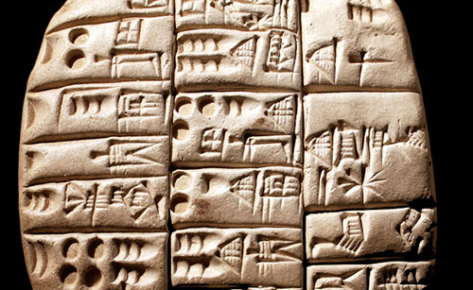
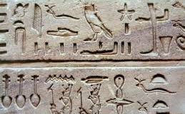
Напредовање писма
*око 2500 г.п.н.е појавило се потпуно клинасто писмо (Сумерци) и хијероглифи (Египћани)
*око1200 г.п.н.е потпуно писмо у Кини
*између 1000 и 500 г.п.н.е потпуно писмо у средњој Аметици

Slide 7
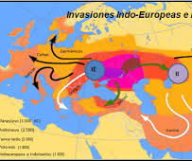
Индоевропски језици
Људи су насељавали различите просторе и природно је да је постојао велики број различитих прајезика. И као што свако од нас има своју породицу, тако и језици имају своју породицу. Једна велика породица језика је праиндоевропска – имала је много „потомака”. Ова породица језика дала је словенске, германске, романске и још многе друге језике.

Slide 8
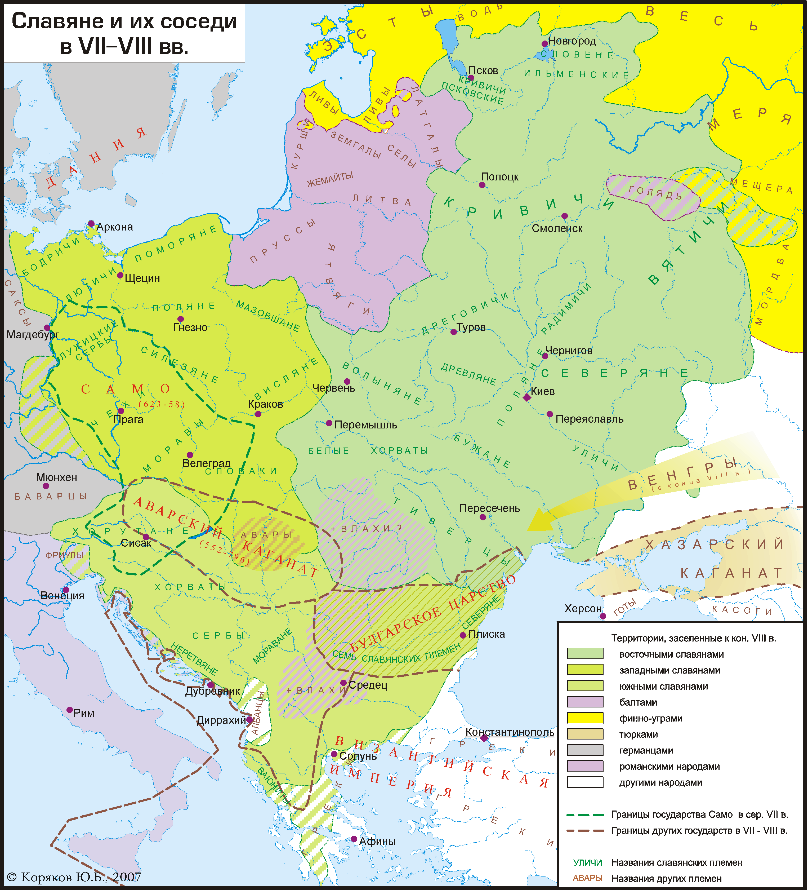
Наши преци, Стари Словени, дошли су на Балкан у 6. и 7. веку. Населили су простор између Византије (Источног римског царства) и Западног римског царства. Кад су напустили прапостојбину (ради плоднијих предела или из страха од јачих народа), Словени су населили већи део Европе. Ту су се стопили са староседелачким народима који су утицали и на језик који су Словени користили.
Њихов језик у прапостојбини назива се ПРАСЛОВЕНСКИ.

Slide 9
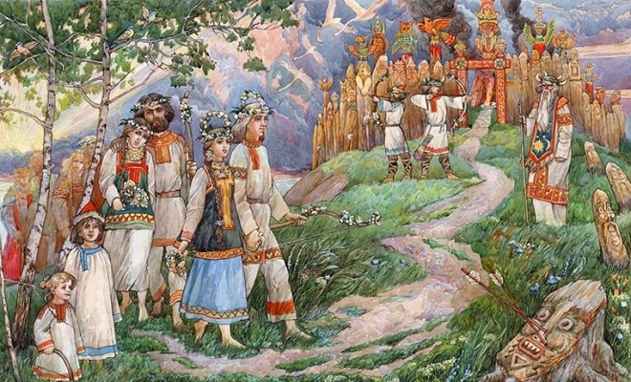
Словенски језици имају многе заједничке особине које показују да су сва словенска племена живела на истом простору и у једној заједници. Мисли се да су Словени живели између река Одре и Лаба на западу и Волге на истоку.
Стари Словени, наши далеки преци, кренули су из своје прапостојбине у велику сеобу. Тако се распала и словенска језичка заједница која је дала три групе језика: ЈУЖНОСЛОВЕНСКИ ЈЕЗИЦИ→ српски, хрватски, македонски, бугарски, словеначки и старословенски (изумрли језик); ЗАПАДНОСЛОВЕНСКИ ЈЕЗИЦИ→ чешки, пољски, словачки и лужичкосрпски (горњи и доњи); ИСТОЧНОСЛОВЕНСКИ ЈЕЗИЦИ→ руски, белоруски и украјински.

Slide 10
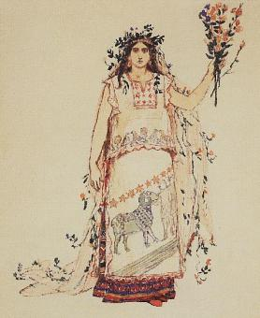
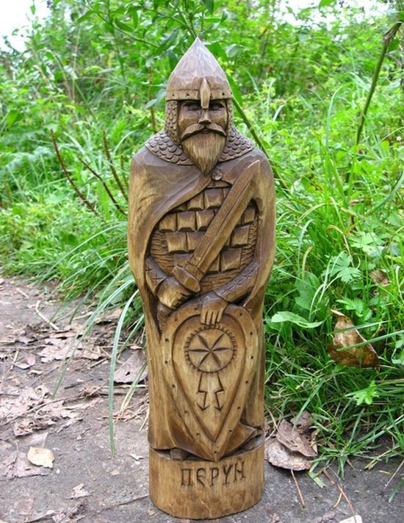
Стари Словени су били пагани – многобошци и веровали су у различите богове: Стрибога, Сварога, Перуна, Дажбога, Весну и Морану. После примања хришћанства , сачувани су многи остаци ових веровања, пре свега у слављењу слава када се прославља кућни светац заштитник.
Они у то време нису били писмени.

Slide 11
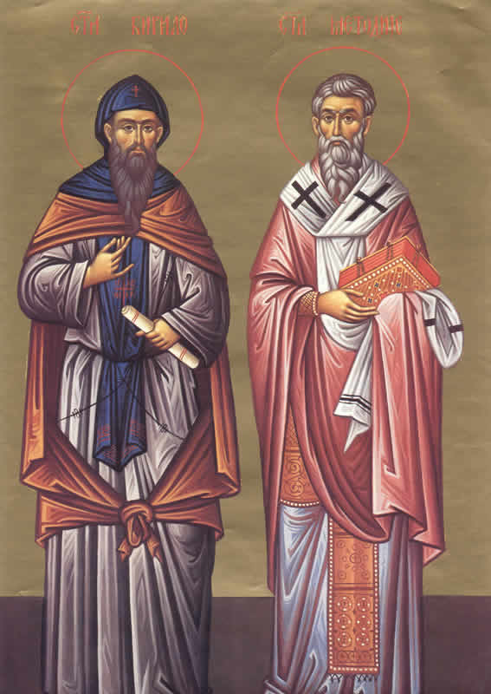
Пошто су се нашли међу хришћанима и Словени су морали да приме ову веру. Покрштавање паганских народа вршили су мисионари, свештеници који преобраћају у своју веру. Да би се вера лакше прихватила потребно је да је мисионари проповедају на језику који народ разуме.На захтев моравског кнеза Растислава да му пошаље учене људе који ће међу Словенима ширити хришћанство и писменост, византијски цар Михаило у 9. веку за мисију одређује КОНСТАНТИНА ФИЛОЗОФА (ЋИРИЛА) И ЊЕГОВОГ БРАТА МЕТОДИЈА.

Slide 12
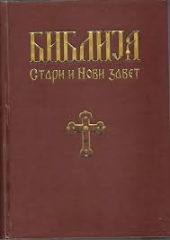
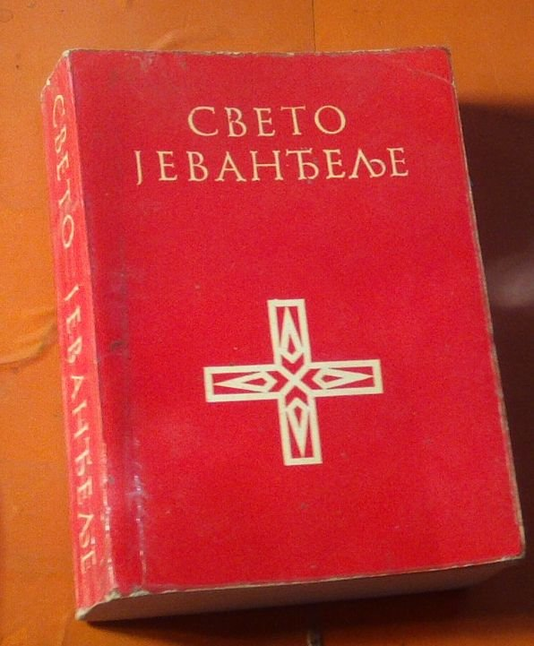
Пре поласка у мисију, 863. године Ћирило и Методије су превели неопходне библијске књиге са грчког на СТАРОСЛОВЕНСКИ ЈЕЗИК , ПРВИ КЊИЖЕВНИ ЈЕЗИК СВИХ СЛОВЕНА чији су творци били. Старословенски је настао по угледу на један дијалекат из околине Солуна.

Slide 13
Ове књиге су написане ГЛАГОЉИЦОМ, ПРВИМ СЛОВЕНСКИМ ПИСМОМ које су Ћирило и Методије саставили по угледу на грчко писмо. Постојала је обла и угласта глагољица, а настала је од речи глаголати што значи говорити. .
Како је изгледала глагољица видећете на следећем слајду.

Slide 14
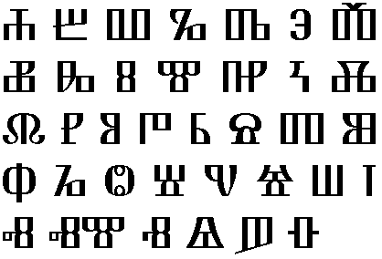

Slide 15
Пошто је глагољица била јако компликована, ученици Ћирила и Методија су саставили једноставнију ЋИРИЛИЦУ КРАЈЕМ 9. И ПОЧЕТКОМ 10.ВЕКА и назвали је тако у част свог учитеља.
Она се у различитим варијантама користи до данас.
Пример ћете видети на следећем слајду.

Slide 16
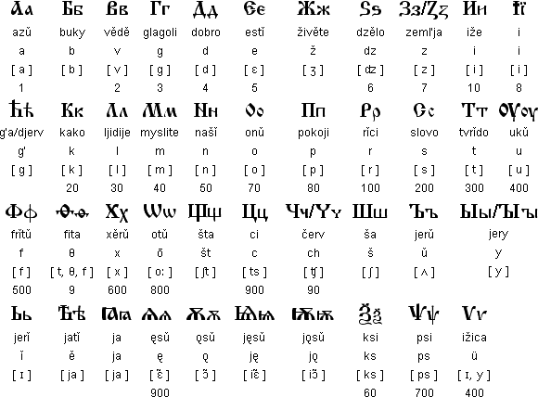

Slide 17
СТАРОСЛОВЕНСКИ СПОМЕНИЦИ:
СЛОВО О ПИСМЕНИМА (Црноризац Храбар) - почетак 10.века,најстарија филолошка расправа о научној вредности словенске азбуке, борба око писма, брани глагољицу.
САМУИЛОВА ПЛОЧА - 993. година, најстарији ћирилски споменик
МАРИЈИНО ЈЕВАНЂЕЉЕ – крај 10,почетак 11. века – писано глагољицом

Slide 18
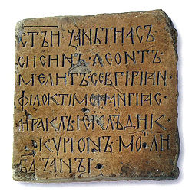

Slide 19
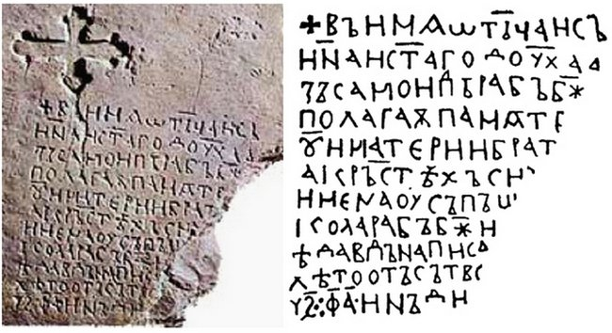

Slide 20
